Slide 1
Secretaria de Salud y
Protección Social

Slide 2
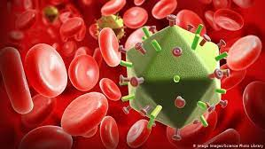
Estadísticas de VIH Municipio de Itagüí
Por: Mónica Román Sánchez
GESIS Salud Publica
Secretaria de Salud y Protección Social
Municipio de Itagüí - 2021

Slide 3
1. Datos demográficos
Municipio de Itagüí
Pirámide poblacional del municipio de Itagüí, 2015, 2020, 2023
154.278
Mujeres
294.551
Habitantes
140.273
Hombres
270.366 Cabecera Municipal
64 barrios
8 Veredas
6 Comunas
Grado de urbanización
91,6
24185
Centros Poblados y Rural Disperso
Figura 1. Pirámide poblacional del municipio de Itagüí, 2015, 2020, 2023

Slide 4
2. Descripción del comportamiento del evento: incidencia
Para el año 2020 por cada 100 mujeres con notificación de VIH se reportaron 454 de hombres
Municipio de Itagüí
Año | Mujeres |  | Hombres |  | Total general | Tasa | Relación Hombre / Mujer
 | Casos | Tasa | Casos | Tasa
2010 | 13 | 10,2 | 49 | 42,8 | 62 | 25,6 | 377
2011 | 10 | 7,7 | 51 | 43,7 | 61 | 24,8 | 510
2012 | 9 | 6,9 | 50 | 42,1 | 59 | 23,6 | 556
2013 | 8 | 6,0 | 51 | 42,2 | 59 | 23,2 | 638
2014 | 11 | 8,1 | 52 | 42,3 | 63 | 24,4 | 473
2015 | 6 | 4,4 | 68 | 54,5 | 74 | 28,2 | 1133
2016 | 10 | 7,2 | 122 | 96,2 | 132 | 49,6 | 1220
2017 | 9 | 6,3 | 129 | 99,9 | 138 | 50,9 | 1433
2018 | 18 | 12,4 | 170 | 129,0 | 188 | 67,9 | 944
2019 | 17 | 11,4 | 146 | 108,0 | 163 | 57,4 | 859
2020 | 24 | 15,8 | 109 | 78,9 | 133 | 45,9 | 454
Distribución de casos notificados de VIH por año y sexo. Municipio de Itagüí, Año 2010-2020
Fuente: Sivigila Municipal

Slide 5
2. Descripción del comportamiento del evento: sexo /edad
Municipio de Itagüí
Año 2019
Año 2020
Distribución de casos notificados de VIH por grupo de edad y sexo. Municipio de Itagüí, Año 2019
Fuente: Sivigila Municipal
Distribución de casos notificados de VIH por grupo de edad y sexo. Municipio de Itagüí, Año 2019
Fuente: Sivigila Municipal

Slide 6
2. Descripción del comportamiento del evento: mortalidad
Municipio de Itagüí
Enfermedad por el VIH (SIDA) | 2005 | 2006 | 2007 | 2008 | 2009 | 2010 | 2011 | 2012 | 2013 | 2014 | 2015 | 2016 | 2017 | 2018
Total | 2,22 | 5,38 | 5,27 | 4,01 | 4,86 | 3,46 | 5,53 | 4,12 | 3,31 | 3,56 | 3,97 | 4,67 | 5,32 | 3,49
Mujeres | 1,10 | 1,71 | 0,72 | 1,57 | 2,05 | 0,68 | 1,30 | 0,0 | 2,24 | 1,49 | 1,36 | 0,82 | 0,62 | 0,70
Hombres | 3,33 | 9,36 | 10,23 | 6,81 | 8,09 | 6,61 | 10,50 | 8,68 | 4,43 | 6,06 | 6,89 | 9,11 | 10,77 | 6,55
Distribución de tasa de mortalidad por VIH por sexo. Municipio de Itagüí, Año 2005 - 2018
Fuente: Sispro

Slide 7
2. Descripción del comportamiento del evento: seguridad social.
Municipio de Itagüí
Distribución de casos notificados de VIH por régimen de aseguramiento. Municipio de Itagüí, Año 2019
Fuente: Sivigila Municipal
Distribución de casos notificados de VIH por régimen de aseguramiento. Municipio de Itagüí, Año 2020
Fuente: Sivigila Municipal
Población migrante: 7

Slide 8
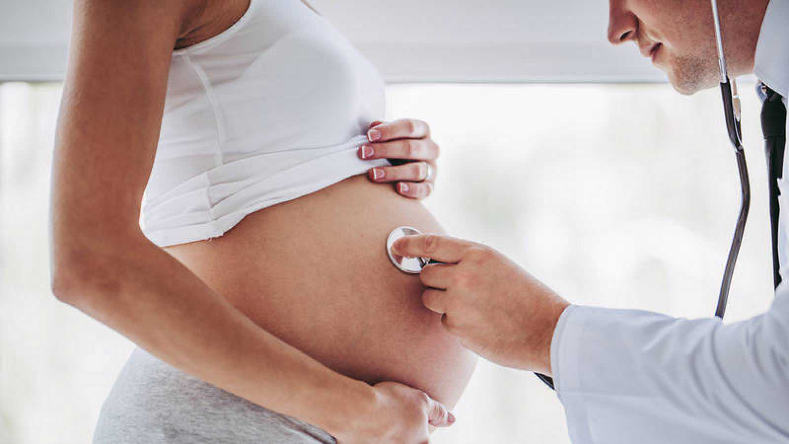
2. Descripción del comportamiento del evento: trasmisión materno infantil
Municipio de Itagüí
Casos de Gestantes
Para el Año 2020, se presentaron 4 casos de gestantes con notificación de VIH en gestantes, las cuales se realiza seguimiento institucional sobre una adecuada ruta a la atención de los casos, y seguimiento a la paciente sobre su salud. (en el evento de VIH, realizamos seguimiento a los casos de gestantes).
Transmisión Materno Infantil
No se ha presentado en el municipio casos de VIH de Transmisión materno Infantil.

Slide 9
3. Descripción de las acciones.
Municipio de Itagüí
Desarrollo de acciones a través del Plan de Intervenciones Colectivas con la ESE de primer Nivel del Municipio Hospital del Sur Gabriel Jaramillo Piedrahita
Acciones de articulación sectorial para el desarrollo de actividades a nivel municipal a través del Fondo Mundial
Acciones de Vigilancia Epidemiológica para el seguimiento del evento
INVERSIÓN
2018 | 33,000,000 $
2019 | 30,000,000 $
2020 | 10,000,000 $
2021 | 30,000,000 $ (Estimado)

Slide 10
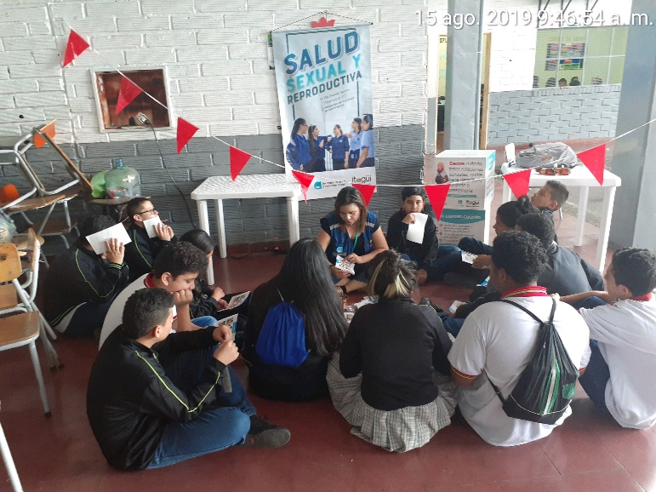
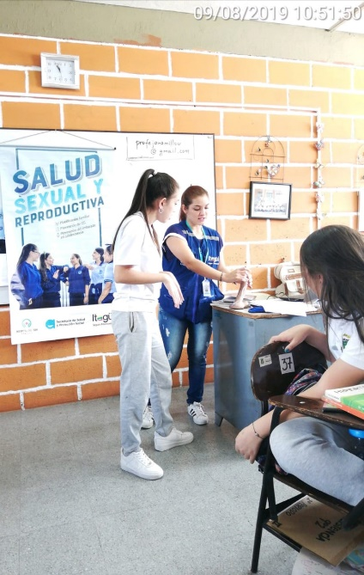
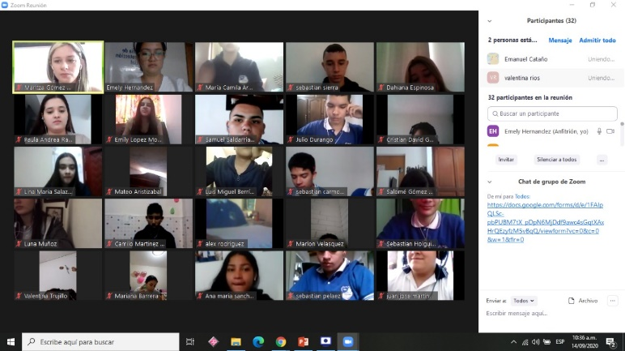
3. Descripción de las acciones.
Entorno Educativo
Años: 2018 - 2019
Actividades colectivas, tipo carrusel, en población concentrada en veinticuatro Instituciones educativas con el desarrollo de actividades educativas en temas de salud sexual y reproductiva
Talleres desarrollados en doce Instituciones educativas en temas de salud sexual y reproductiva
Año: 2020
Intervención con actividades educativas virtuales en cuatro Instituciones educativas en temas de salud sexual y reproductiva
Estrategia comunicacional para promoción por redes sociales con videos y jingles de una sexualidad responsable

Slide 11
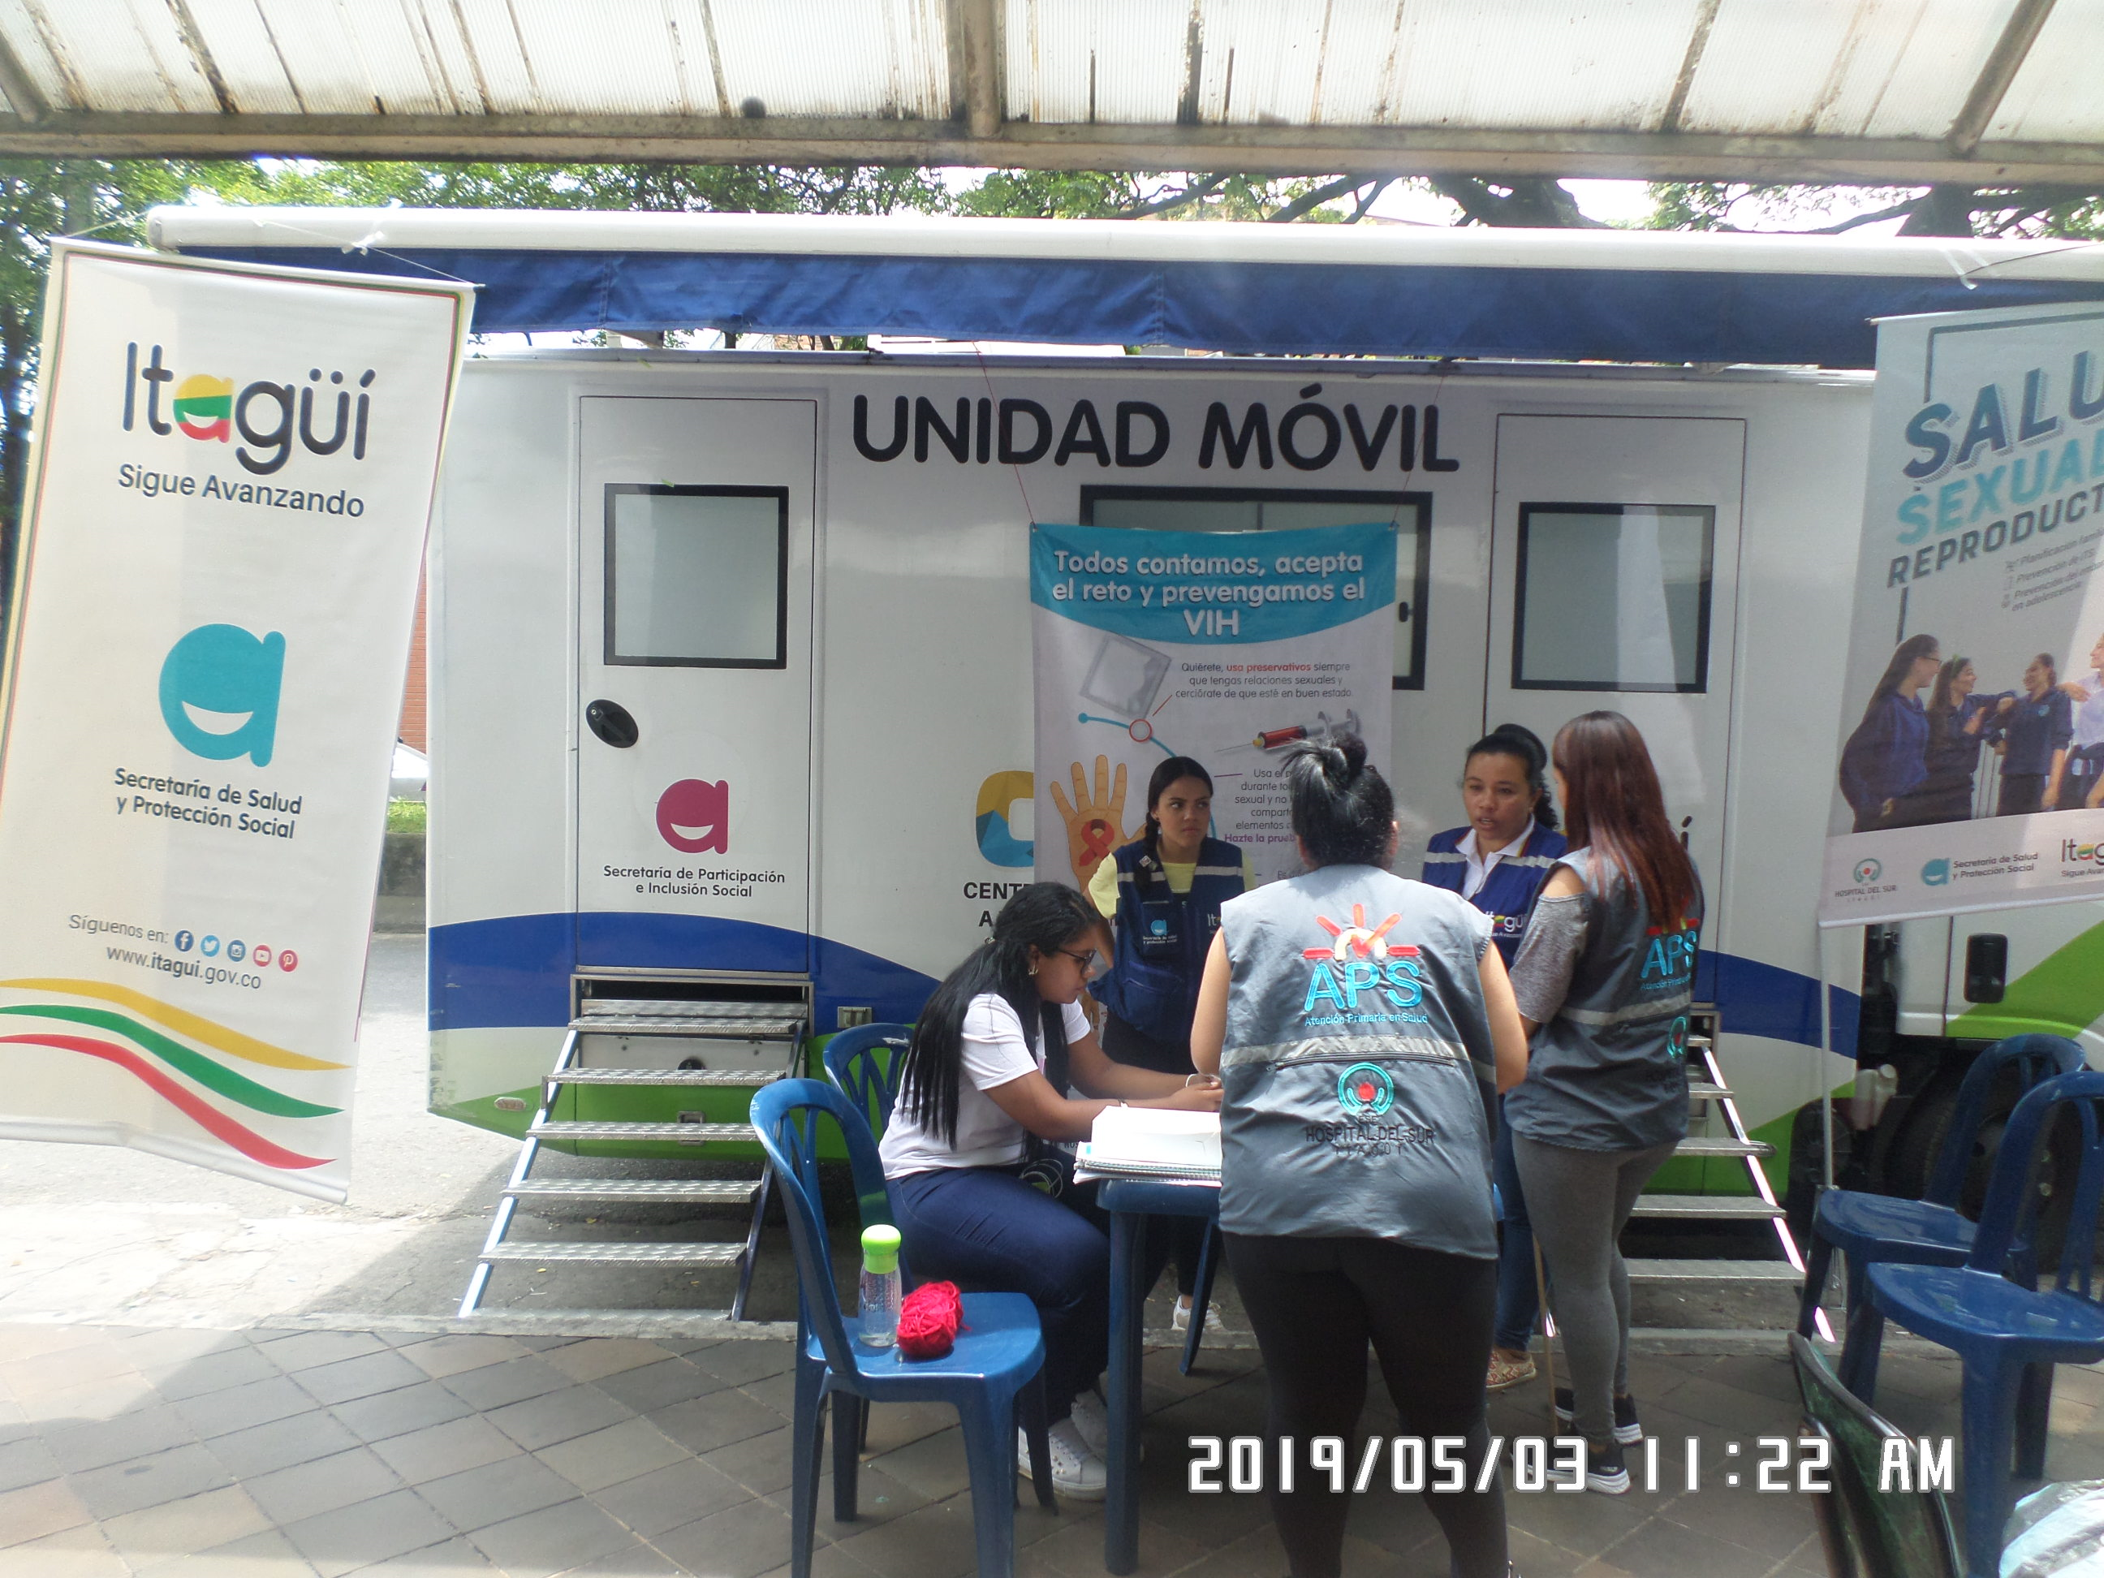
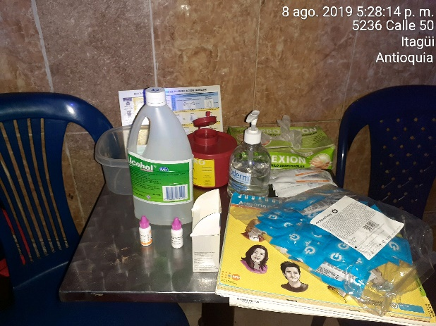
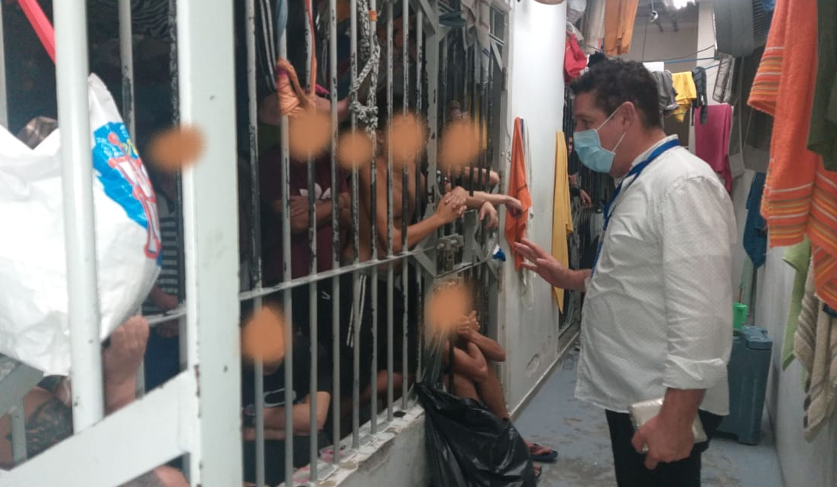
3. Descripción de las acciones.
Poblaciones vulnerables
Años: 2018 - 2019
Jornadas de salud sexual y reproductiva dirigida a trabajadoras sexuales y población LGBTI, con información en salud sexual y reproductiva y tamización en VIH con la participación de 150 trabajadoras sexuales de 6 bares y zona Central Mayorista (20,000,000 $)
En el 2018 se realiza tamización para VIH en habitante de calle en Centro Día del municipio
Año: 2020
100 tamizaciones en VIH en habitante de calle y población privada de la libertad y entrega de preservativos (Asignación insumos SSSYPSA)
Acciones de articulación con Fondo Mundial – ESE Hospital la María, para tamización en VIH en población HSH, Trans, TS, PID: 680 personas atendidas con entrega de kit y tomas de pruebas rápidas

Slide 12
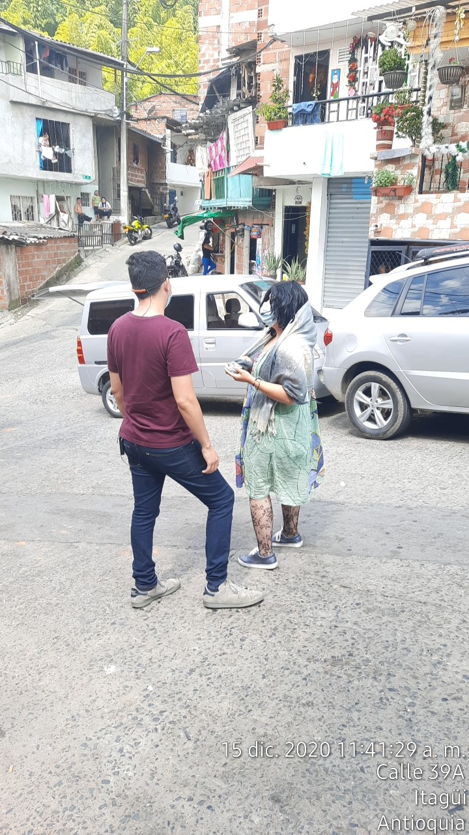
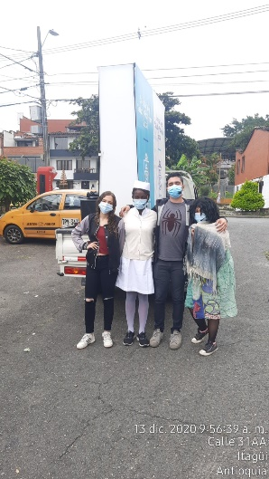
3. Descripción de las acciones.
Entorno Comunitario
Años: 2018 - 2019
Jornadas de información y educación en salud sexual y reproductiva para la prevención de enfermedades de transmisión sexual desarrolladas en zona rural y urbana, y en conmemoración del día del VIH
Año: 2020
Sensibilización sobre prevención de ITS_VIH a través de obras teatro en calle y perifoneo en diferentes sectores del municipio

Slide 13
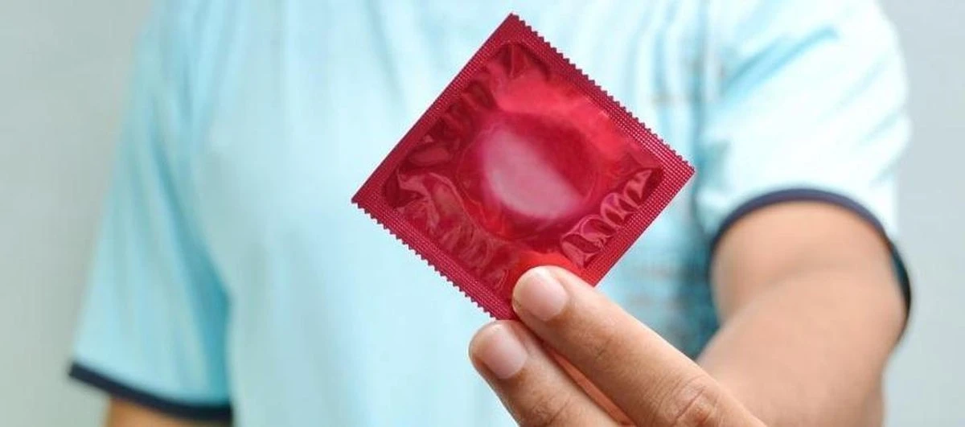
3. Descripción de las acciones.
Años: 2018 - 2019
Entorno Institucional
Capacitación a IPS en torno a la estrategia 90/90/90
COVE municipal con análisis de información relacionada con el evento
Entorno laboral
Jornadas de salud para el sector informal de la economía con actividades informativas en VIH y entregas de preservativos

Slide 14
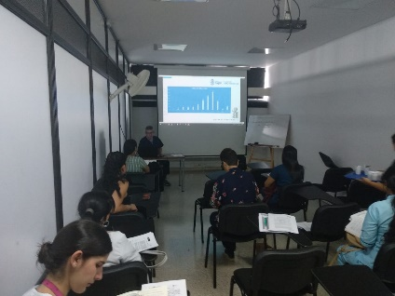
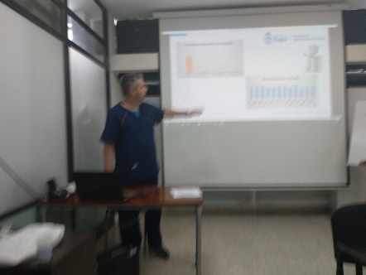
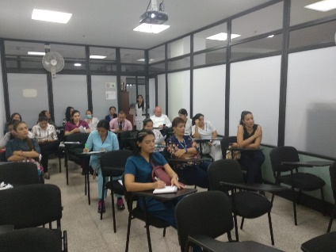
3. Descripción de las acciones.
Año: 2021
Actividades educativas en grupos organizados
Intervenciones en salud sexual y reproductiva dirigida a poblaciones vulnerables que incluye actividades informativas y actividades de tamización en VIH
Conferencia en ITS a IPS
Jornada de información y educación en salud sexual y reproductiva que incluye el despliegue de un equipo interdisciplinario y tamización de ITS
Seguimiento a IPS
Acciones de articulación y apoyo para el desarrollo de actividades en el municipio en torno a la prevención y detección temprana de ITS con otras organizaciones

Slide 15
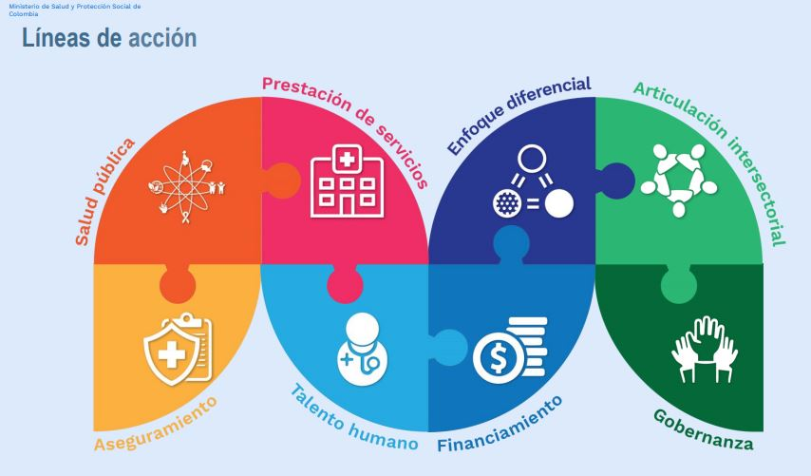
3. Conclusiones.
Las acciones de articulación de actores es fundamental en la implementación de acciones efectivas y optimización de recursos para la intervención efectiva del evento, por tanto desde el municipio se cuenta con aliados estratégicos como la Secretaría de participación e inclusión social, la Secretaría de educación y el Fondo Mundial
A través del Modelo de Acción Integral Territorial – MAITE, mediante acuerdos interinstitucionales y comunitarios, se fortalecerán las acciones que a nivel municipal se desarrollan para la prevención y control de VIH

